Slide 1
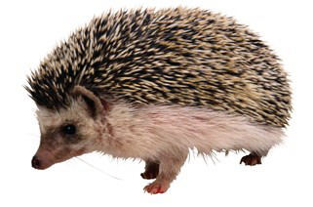
Тема урока «Класс Млекопитающие. Обобщение»

Slide 2
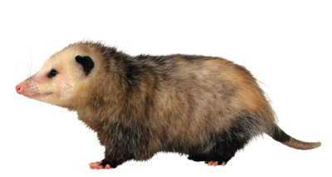
Цель: обобщение, углубление и закрепление знаний по теме “Класс Млекопитающие”.
Задачи:
- закрепить и систематизировать знания о млекопитающих;
- научить распознавать разные отряды млекопитающих, работать в группе;
- содействовать формированию бережного отношения к животному миру.

Slide 3
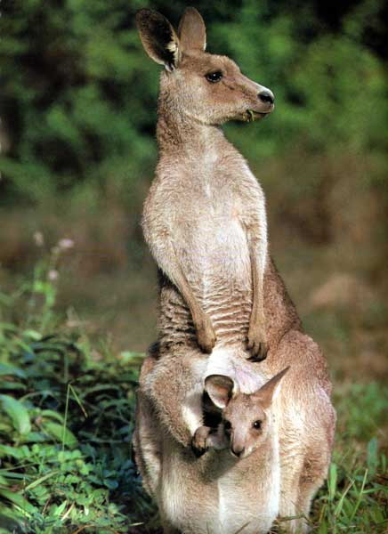
«Разминка»

Slide 4
1.Они в лесу без топоров, строят избу без углов
2. Они трижды родятся, прежде чем стать взрослыми
3. Этот лесной житель сушит себе грибы на деревьях
4. Этот зверь спит всю зиму вниз головой
5. Эти животные вылезают из кожи вон
6. У этих птиц крылья покрыты не перьями, а чешуёй?

Slide 5
7. Что носят короли и моллюски?
8. Какие птицы опыляют растения?
9. Птица, питающаяся осами.

Slide 6
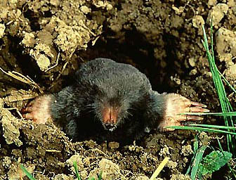
«Наглядность»

Slide 7
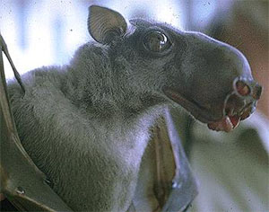

Slide 8
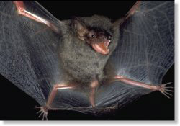

Slide 9
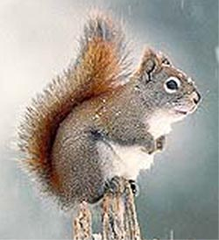

Slide 10
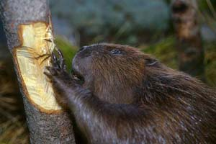

Slide 11
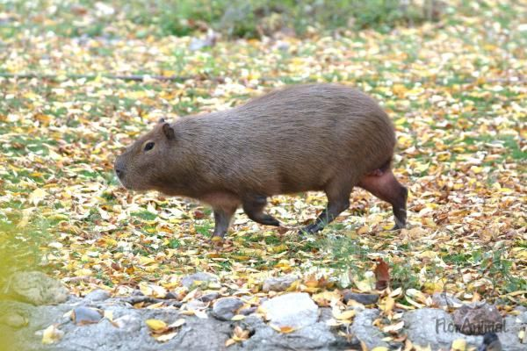

Slide 12
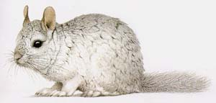

Slide 13
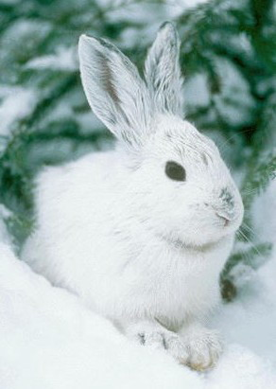

Slide 14
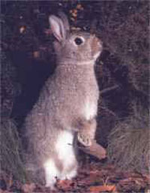

Slide 15
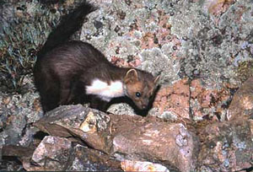

Slide 16
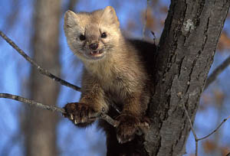

Slide 17
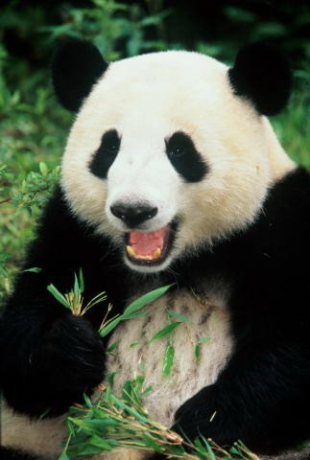

Slide 18
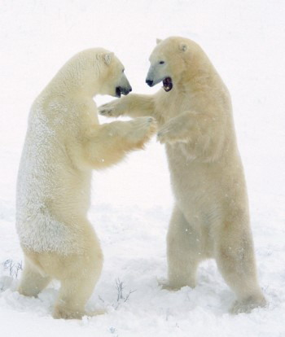

Slide 19
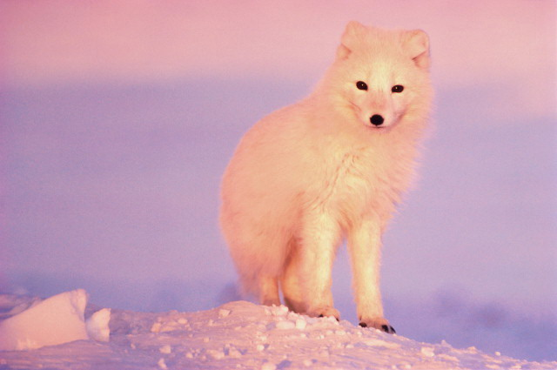

Slide 20
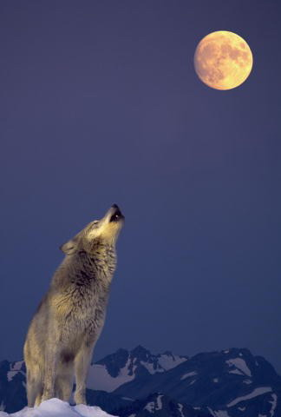

Slide 21
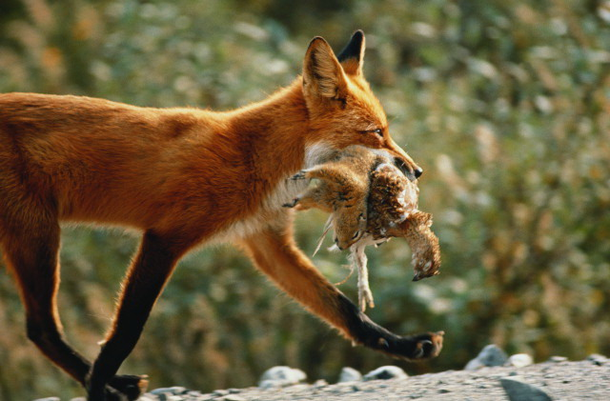

Slide 22
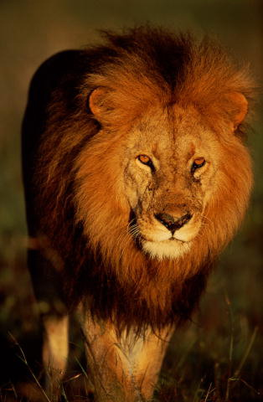

Slide 23
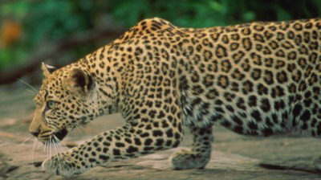

Slide 24
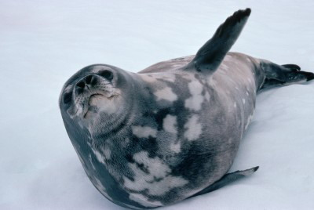

Slide 25
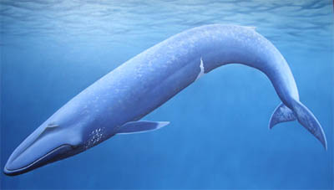

Slide 26
Убери лишнее животное
Медведь Тюлени Бобр Зебра
Волк Моржи Сурок Косуля
Рысь Сивучи Нутрия Зубр
Ёж Касатка Суслик Кабан
Соболь Морские котики Заяц Лось

Slide 27
ФИЗКУЛЬТМИНУТКА
Я иду и ты идешь – раз, два, три. (Шагаем на месте) Я пою и ты поешь – раз, два, три. (Хлопаем в ладоши) Мы идем и мы поем – раз, два, три. (Прыжки на месте) Очень дружно мы живем – раз, два, три. (Шагаем на месте)

Slide 28
«Загадки»
1) “Любит лазить на лианы, есть грейпфруты и бананы, смешит малышей улыбкой до ушей”
2) “Чудо-юдо великан на спине везёт фонтан”
3) “В одежде богатой, да сам слеповатый, живёт без оконца, не видывал солнца”

Slide 29
4) “Всю жизнь свою хожу в тельняшке,
Но без сапог и без фуражки.
5) “Это что за зверь лесной, встал, как столбик под сосной и стоит среди травы – уши больше головы?”
6) “По лесным дорожкам ходит – бродит кошка. У этой дикой кисочки на ушах две кисточки”

Slide 30
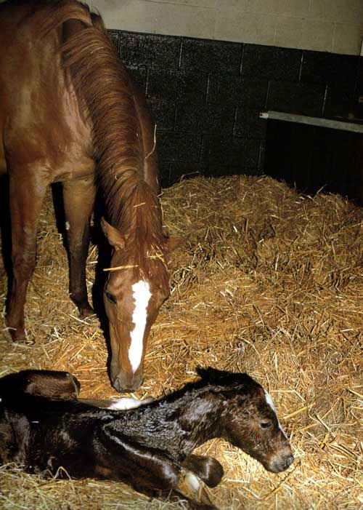
«Найди ошибки»
1. Холоднокровные позвоночные.
2. Тело покрыто волосяным покровом.
3. Живорождение, вскармливание детенышей молоком.
4. Неполное разделение артериальной и венозной крови.
5. Простое поведение.
6. Наличие диафрагмы.
7. Четырехкамерное сердце, один
круг кровообращения.

Slide 31
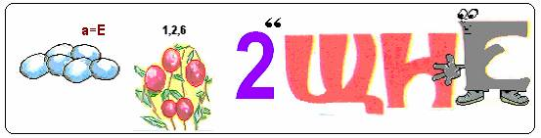
«Ребусы»

Slide 32
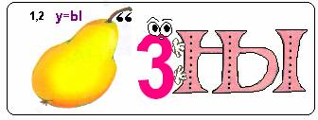

Slide 33
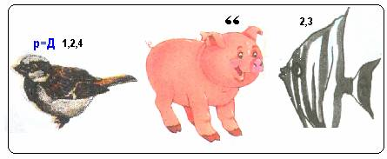

Slide 34
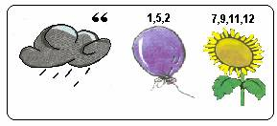

Slide 35
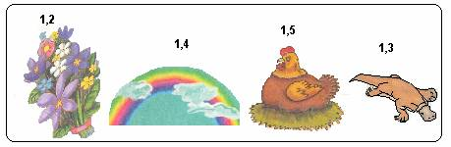

Slide 36
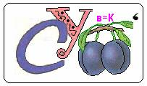

Slide 37
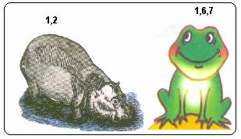

Slide 38
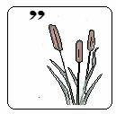


Slide 39
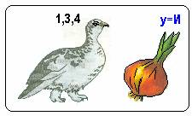

Slide 40
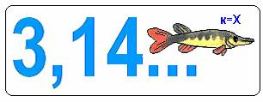

Slide 41
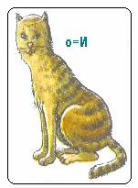

Slide 42
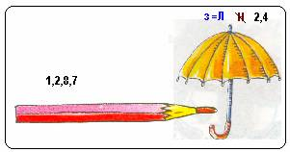

Slide 43
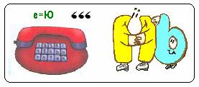

Slide 44
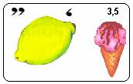

Slide 45
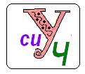

Slide 46
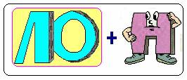

Slide 47
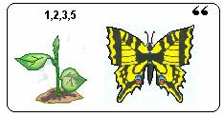

Slide 48
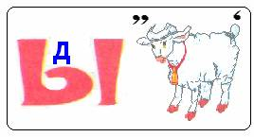

Slide 49
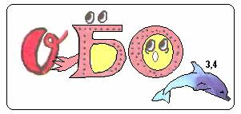

Slide 50
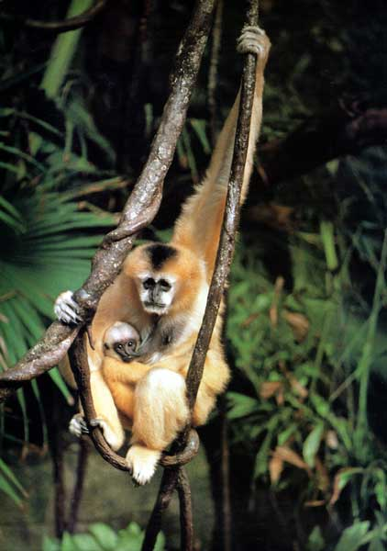
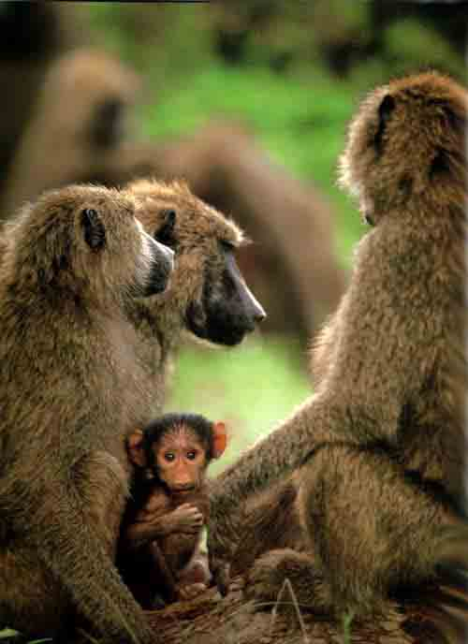
“Каким животным поставлены памятники?”

Slide 51
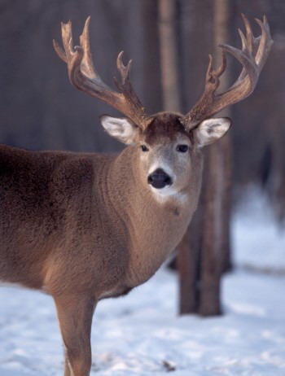
Домашнее задание:
подготовить кроссворды по теме «Класс Млекопитающие».
Не менее 15 вопросов.

Slide 52
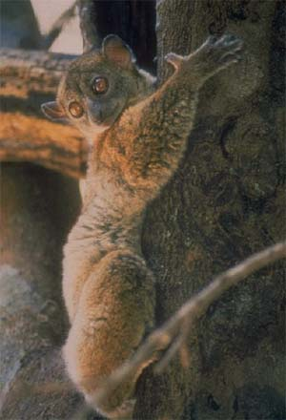
Рефлексия:
Сегодня урок легкий или трудный,
интересный или скучный
полезный или ненужный.
Я ученик старательный или ленивый,
внимательный или невнимательный
урок усвоил или не усвоил.

Slide 53
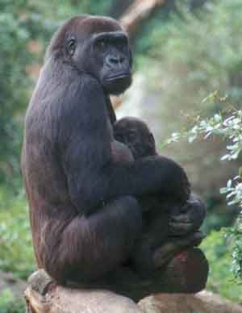
Спасибо за урок!

